Slide 1
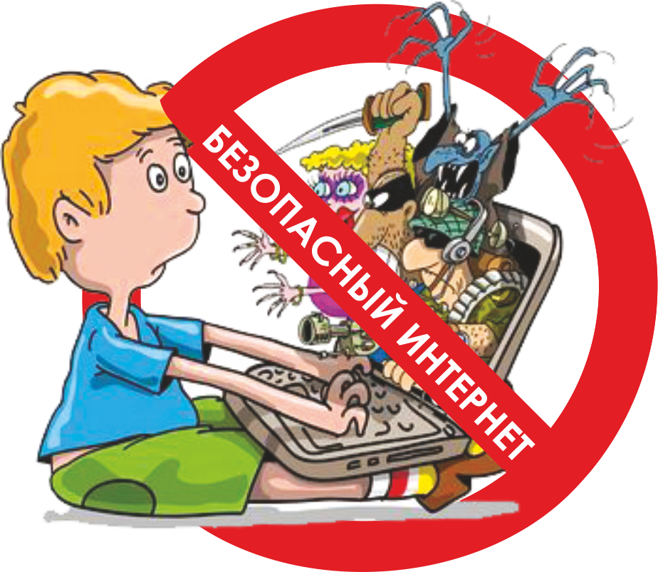
О безопасности детей в сети Интернет

Slide 2

Интернет позволяет вам:
• общаться с друзьями, семьей, коллегами;
•получать доступ к информации и развлечениям;
•учиться, встречаться с людьми и узнавать новое.

Slide 3

Интернет является прекрасным источником для новых знаний, помогает в учебе, занимает досуг. Но в то же время, Сеть таит в себе много опасностей. Обязательно нужно поговорить с детьми, объяснить, что могут возникать различные неприятные ситуации и то, как из них лучшим образом выходить. Помните, что безопасность ваших детей в Интернете, на 90% зависит от вас.

Slide 4

Федеральный закон № 436-ФЗ
«О защите детей от информации, причиняющей вред их здоровью и развитию»
Устанавливает правила медиабезопасности детей при обороте на территории России продукции средств массовой информации, печатной, аудиовизуальной продукции на любых видах носителей, программ для ЭВМ и баз данных, а также информации, размещаемой в информационно-телекоммуникационных сетях и сетях подвижной радиотелефонной связи.

Slide 5
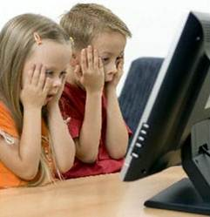
Информационная безопасность детей
это состояние защищенности
детей, при котором отсутствует
риск, связанный с причинением
информацией, в том числе
распространяемой в сети
Интернет, вреда их здоровью,
физическому, психическому,
духовному и нравственному
развитию
(Федеральный закон от 29.12.2010 №
436-ФЗ "О защите детей от
информации, причиняющей вред их
здоровью и развитию").

Slide 6

Угрозы, подстерегающие ребенка в Глобальной сети
Даже случайный клик по всплывшему баннеру или переход по ссылке может привести на сайт с опасным содержимым!

Slide 7

Угрозы, подстерегающие ребенка в Глобальной сети
Порнография
Опасна избыточной информацией и грубым, часто извращенным, натурализмом. Мешает развитию естественных эмоциональных привязанностей.

Slide 8

Угрозы, подстерегающие ребенка в Глобальной сети
Депрессивные молодежные течения
Ребенок может поверить, что шрамы – лучшее украшение, а суицид – всего лишь способ избавления от проблем

Slide 9

Угрозы, подстерегающие ребенка в Глобальной сети
Наркотики
Интернет пестрит новостями о “пользе” употребления марихуаны, рецептами и советами изготовления “зелья”.

Slide 10

Угрозы, подстерегающие ребенка в Глобальной сети
Сайты знакомств, социальные сети, блоги и чаты
К сожалению уже было много случаев, когда педофилы выдавали себя за одного из детей или выдуманных персонажей, чтобы войти к ним в доверие и завести пошлые или открыто сексуальные беседы с ними или даже договориться о личной встрече.

Slide 11

Угрозы, подстерегающие ребенка в Глобальной сети
Секты
Виртуальный собеседник не схватит за руку, но ему вполне по силам “проникнуть в мысли” и повлиять на взгляды на мир.

Slide 12

Угрозы, подстерегающие ребенка в Глобальной сети
Экстремизм, национализм, фашизм
Все широкие возможности Интернета используются представителями экстремистских течений для того, чтобы заманить в свои ряды новичков.

Slide 13
Угрозы, подстерегающие ребенка в Глобальной сети
Кибербуллинг — преследование сообщениями, содержащими оскорбления, агрессию, запугивание; хулиганство; социальное бойкотирование с помощью различных интернет-сервисов.
Основной площадкой для кибербуллинга в последнее время являются социальные сети.

Slide 14
Предотвращение кибербуллинга
Объясните детям, что личная информация, которую они выкладывают в интернете может быть использована против них.
Помогите ребенку найти выход из ситуации – практически на всех форумах и сайтах есть возможность заблокировать обидчика, написать жалобу модератору или администрации сайта, потребовать удаление странички.
Поддерживайте доверительные отношения с вашим ребенком, чтобы вовремя заметить, если в его адрес начнет поступать агрессия или угрозы.
Убедитесь, что оскорбления (буллинг) из сети не перешли в реальную жизнь.
Notes:
Объясните детям, что личная информация, которую они выкладывают в интернете может быть использована агрессорами против них.
Помогите ребенку найти выход из ситуации – практически на всех форумах и сайтах есть возможность заблокировать обидчика, написать жалобу модератору или администрации сайта, потребовать удаление странички.
Поддерживайте доверительные отношения с вашим ребенком, чтобы вовремя заметить, если в его адрес начнет поступать агрессия или угрозы.
Убедитесь, что оскорбления (буллинг) из сети не перешли в реальную жизнь.

Slide 15
Интернет - зависимость
Навязчивые бесконечные путешествия по Всемирной паутине.
Пристрастие к виртуальному общению и виртуальным знакомствам — большие объёмы переписки.
Избыточность знакомых и друзей в Сети.
Игровая зависимость — навязчивое увлечение компьютерными играми.
Пристрастие к просмотру фильмов через интернет, когда «больной» может провести перед экраном весь день не отрываясь из-за того, что в сети можно посмотреть практически любой фильм или передачу.

Slide 16
Как справляться с интернет-зависимостью
Предложите своему ребенку заняться чем-то вместе, постарайтесь его чем-то увлечь.
Дети с интернет-зависимостью субъективно ощущают невозможность обходиться без сети. Постарайтесь тактично поговорить об этом с ребенком.
При случае обсудите с ним ситуацию, когда в силу каких-то причин он был вынужден обходиться без интернета.
Важно, чтобы ребенок понял — ничего не произойдет, если он на некоторое время «выпадет» из жизни интернет-сообщества.
Notes:
Предложите своему ребенку заняться чем-то вместе, постарайтесь его чем-то увлечь. Попробуйте перенести кибердеятельность в реальную жизнь.
Дети с интернет-зависимостью субъективно ощущают невозможность обходиться без сети. Постарайтесь тактично поговорить об этом с ребенком.
При случае обсудите с ним ситуацию, когда в силу каких-то причин он был вынужден обходиться без интернета.
Важно, чтобы ребенок понял — ничего не произойдет, если он на некоторое время «выпадет» из жизни интернет-сообщества.

Slide 17

Общие правила безопасности при работе в Интернете
Ребенку не следует давать частной информации о себе (фамилию, номер телефона, адрес, номер школы) без разрешения родителей.
Не разрешайте ребенку предоставлять личную информацию через Интернет
Ребенку нужно знать, что нельзя через Интернет давать сведения о своем имени, возрасте, номере телефона, номере школы или домашнем адресе, и т.д. Убедитесь, что у него нет доступа к номеру кредитной карты или банковским данным. Научите ребенка использовать прозвища (ники) при общении через Интернет: анонимность - отличный способ защиты. Не выкладывайте фотографии ребенка на веб-страницах или публичных форумах.

Slide 18
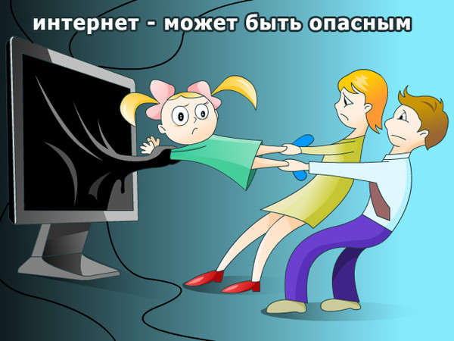

Slide 19

Общие правила безопасности при работе в Интернете
Не следует открывать письма электронной почты, файлы или Web-страницы, полученные от людей, которые не знакомы или не внушают доверия.
Оградите ребенка от ненадлежащего веб-содержимого.
Научите его, как следует поступать при столкновении с подозрительным материалом, расскажите, что не нужно нажимать на ссылки в электронных сообщениях от неизвестных источников, открывать различные вложения. Такие ссылки могут вести на нежелательные сайты, или содержать вирусы, которые заразят Ваш компьютер. Удаляйте с Вашего компьютера следы информации, которую нежелательно обнаружить Вашему ребенку.

Slide 20

Общие правила безопасности при работе в Интернете
Встреча в реальной жизни со знакомыми по Интернет-общению не является очень хорошей идеей, поскольку люди могут быть разными в электронном общении и при реальной встрече, и, если ребенок желает встретиться с ними, родителям следует пойти на первую встречу вместе.
Ребенок должен понять, что его виртуальный собеседник может выдавать себя за другого.
Отсутствием возможности видеть и слышать других пользователей легко воспользоваться. И 10-летний друг Вашего ребенка по чату в реальности может оказаться злоумышленником. Поэтому запретите ребенку назначать встречи с виртуальными знакомыми.

Slide 21


Slide 22
Рекомендации родителям
Посещайте Интернет вместе с детьми. Поощряйте ваших детей делиться с вами их успехами и неудачами в деле освоения Интернет;
2. Объясните детям, что если в Интернете что-либо беспокоит их, то им
следует не скрывать этого, а поделиться с вами своим беспокойством;
3. Составьте список правил работы детей в Интернет и помните, что
лучше твердое «нет», чем неуверенное «да». Пусть ограничения будут
минимальны, но зато действовать всегда и без оговорок.
4. Объясните ребенку, что при общении в чатах, использовании программ
мгновенного обмена сообщениями (типа ICQ, Microsoft Messenger и т.д.),
использовании он-лайн игр и других ситуациях, требующих
регистрации, нельзя использовать реальное имя, помогите вашему
ребенку выбрать регистрационное имя, не содержащее никакой личной
информации.
5. Объясните ребенку, что нельзя выдавать свои личные данные, такие как
домашний адрес, номер телефона и любую другую личную
информацию, например, номер школы, класс, любимое место прогулки,
время возвращения домой, место работы отца или матери и т.д

Slide 23
Рекомендации родителям
Объясните своему ребенку, что как и в реальной жизни и в Интернете нет разницы между неправильными и правильными поступками;
Научите ваших детей уважать собеседников в Интернете. Убедитесь, что они понимают, что правила хорошего тона действуют одинаково в Интернете и в реальной жизни;
Скажите им, что никогда не стоит встречаться с друзьями из Интернета. Ведь люди могут оказаться совсем не теми, за кого себя выдают;
Объясните, что далеко не все, что можно увидеть в Интернете – правда. При сомнениях, пусть лучше уточнит у вас.
10. Компьютер с подключением к Интернету должен находиться в общей
комнате
11. Приучите себя знакомиться с сайтами, которые посещают ваши дети.
12. Используйте современные программы, которые предоставляют
возможность фильтрации содержимого сайтов, контролировать
места посещения и деятельность там.

Slide 24
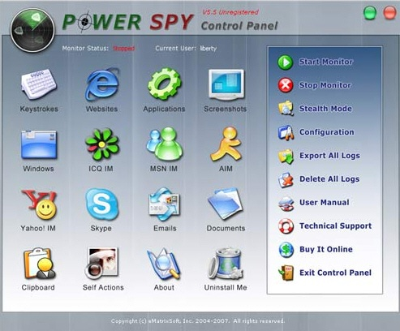
Программы-фильтры
Power Spy 2008 (http://www.securitylab.ru/software/301944.php)
Программу удобно использовать, чтобы узнать, чем заняты дети в отсутствие родителей.

Slide 25
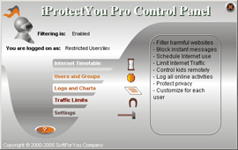
Программы-фильтры
iProtectYou Pro (http://soft.mail.ru/program_page.php?grp=5382)
Программа-фильтр интернета,
позволяет родителям ограничивать по разным параметрам сайты,
просматриваемые детьми.

Slide 26
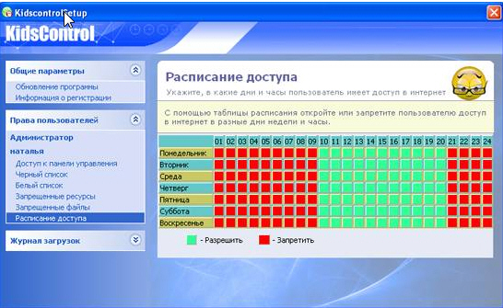
Программы-фильтры
KidsControl (http://soft.mail.ru/program_page.php?grp=47967)
Предназначение KidsControl – контроль времени, которое ребенок проводит в интернете.

Slide 27

Программы-фильтры
CYBERsitter (http://www.securitylab.ru/software/240522.php)
CYBERSitter дает взрослым возможность ограничивать доступ детей к нежелательным ресурсам в Internet.

Slide 28
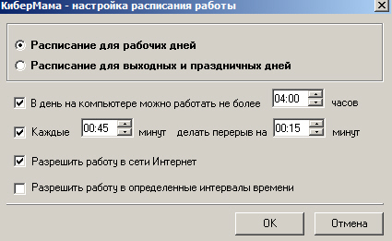
Программы-фильтры
КиберМама 1.0b (http://www.securitylab.ru/software/273998.php)
КиберМама проследит за временем работы, предупредит ребенка о том, что скоро ему нужно будет отдохнуть и приостановит работу компьютера, когда заданное вами время истечет.
КиберМама поддерживает следующие возможности:
- Ограничение по суммарному времени работы
- Поддержка перерывов в работе
- Поддержка разрешенных интервалов работы
- Возможность запрета интернета
- Возможность запрета игр/программ

Slide 29

Спасибо за внимание!
Будьте для ребёнка примером!

